Slide 1


遍历：从某顶点出发, 按一定搜索方法,不重复访问所有顶点。
3
2
6
1
4
5
9
8
7

Slide 2

存在问题
如果按照路径搜索，可能存在多条路径都能到达同一顶点。即要解决顶点的重复访问。
3
2
6
1
4
5
9
8
7

Slide 3

解决办法
对已访问过的顶点做标记。
设辅助数组: int visited[n]；来记录每个顶点是否被访问过。访问过为1，否则为0。
3
2
6
1
4
5
9
8
7

Slide 4
遍历算法
连通图的深度优先搜索(Depth-First Search)
连通图的广度优先搜索(Breadth-First Search)
非连通图的深度(广度）优先遍历

Slide 5

1. 连通图的深度优先搜索(Depth-First Search)
深度优先遍历：[
从图中某个顶点V₀ 出发，访问此顶点，然后依次从V₀的各个未被访问的邻接点出发深度优先搜索遍历图，直至图中所有和V₀有路径相通的顶点都被访问到
3
2
6
1
4
5
9
8
7

Slide 6
连通图的深度优先遍历的逻辑算法：
void df_traver(gragh g，int v){
//从v号顶点出发，深度优先遍历连通图 g
printf(v)； visited[v]=1；
for(w=FirstAdjVex(g, v); w;
w=NextAdjVex(g, v, w))
{
if(visited[w]==0) df_traver(g，w)；
} // dfs

Slide 7
深度优先遍历：[
从图中某个顶点V₀ 出发，访问此顶点，然后依次从V₀的各个未被访问的邻接点出发深度优先搜索遍历图，直至图中所有和V₀有路径相通的顶点都被访问到
3
2
6
1
4
5
9
8
7
访问顶点的次序：
V3→V2 →V4→V9→V1→V6 →V5→V8→V7

Slide 8
邻接表的组织：
typedef struct ArcNode {
int adjvex； // 该弧所指向的顶点的位置
struct ArcNode *nextarc； // 指向下一条弧的指针
} ArcNode ，*ArcPointer；
typedef struct {
VertexType vexdata；//顶点信息
ArcPointer firstarc；//出边头指针，指向第一条出边
} VexNode；
typedef struct {
VexNode adjlist[Vnum]； // 邻接表
int vexnum，arcnum；//有向图的当前顶点数和弧数
} AdjGraph

Slide 9
void df_traver (AdjGraph g，int v){
//g的存储结构为邻接表，v为出发点编号，标志数组已初始化为0
printf(g.adjlist[v].vexdata)； // 访问出发点
visited[v]= 1； // 做标志
p=g.adjlist[v].firstarc； // 找邻接点
while (p≠NULL){
w = p→adjvex；
if (visited[w]==0) df_traver (g，w)；// 递归调用
p=p→nextarc； // 找下一个邻接点
}
} //dfs

Slide 10
2.连通图的广度优先搜索(Breadth-First Search)
从图中的某个顶点V₀出发，访问此顶点之后依次访问V₀的所有未被访问过的邻接点，之后按这些顶点被访问的先后次序依次访问它们的邻接点。
3
2
一层
6
1
4
二层
5
9
8
7
三层
访问顶点的次序：
V3→V2→V1→V6→V4→V5→V9→V8→V7

Slide 11
显然，先被访问的顶点，其邻接点也先被访问.
实现时需要设置一个队列，用于记住访问顶点的次序：
算法：
1. 访问初始顶点号，将其入队；
2. 队列不空，则
队头顶点号出队；
依次将访问其未被访问的邻接顶点，并将其入队；
3.重复2，直到队列空，遍历过程结束。
3
2
6
1
4
5
9
8
7

Slide 12
邻接表结构下连通图的广义优先遍历算法：
void bf_traver (AdjGraph G, int v0)
{ //队列Q存放已访问过的顶点编号，v0为出发点编号
InitQueue(Q); printf(G.adjlist[v0].vextex);
visited[v0]=1; EnQueue(Q,v0);
while (!QueueEmpty(Q) )
{ v=DeQueue(Q); p=G.adjlist[v].firstArc;
while (p!= NULL)
{ w=p->adjvex; //取邻接点编号
if (visited[w]==0)
{ printf(G.adjlist[w].vextex); visited[w]=1; EnQueue(Q,w);
}p = p->nextArc ; } }
} //bfs

Slide 13
3. 非连通图的深度(广度）优先遍历：
从图中的某个顶点V0出发深度（广度）优先遍历，之后另选图中一个未曾被访问的顶点作起始点，重复上述过程，直至图中所有顶点都被访问到为止。
void traver(gragh g){
for(v=0；v<n；v++) visited[v]=0；
for(v=0；v<n；v++)
if (visited[v]==0) df_traver(g, v)；
//或bf_travers(g, v)
}

Slide 14

遍历应用举例
1. 求一条从顶点 i 到顶点 s 的简单路径
2. 判断是否有回路

Slide 15
1. 求一条从顶点 i 到顶点 s 的简单路径
g
b
a
c
d
e
f
h
k

Slide 16
求从顶点 b 到顶点 k 的一条简单路径。
例如:
g
b
从顶点 b 出发进行深度优先搜索遍历
a
假设找到的第一个邻接点是c,则得到的结点访问序列为:
b c h d a e k f g
c
d
e
f
h
k
假设找到的第一个邻接点是a,且得到的结点访问序列为: b a d h c e k f g

Slide 17
结论:
1. 从顶点 i 到顶点 s ,若存在路径，则从顶点 i 出发进行深度优先搜索，必能搜索到顶点 s 。
2. 遍历过程中搜索到的顶点不一定是路径上的顶点。
3. 由它出发进行的深度优先遍历已经完成的顶点不是路径上的顶点。

Slide 18

void DFSearch( int v, int s, char *PATH) {
// 从第v个顶点出发递归地深度优先遍历图G，
// 求得一条从v到s的简单路径，并记录在PATH中
visited[v] = TRUE; // 访问第 v 个顶点
for (w=FirstAdjVex(v); w!=0 ;
w=NextAdjVex(v) )
if (!visited[w]) DFSearch(w, s, PATH);
}
Append(PATH, getVertex(v)); // 第v个顶点加入路径
&&!found
if (w==s) { found = TRUE; Append(PATH, w); }
else
if (!found) Delete (PATH); // 从路径上删除顶点v

Slide 19


问题：假设要在 n 个城市之间建立通讯联络网，则连通 n 个城市只需要修建 n-1条线路，如何在最节省经费的前提下建立这个通讯网？

Slide 20
生成树
图G中的边集合E(G)分成两个部分:
T(G)：遍历过程中经过的边集
3
B(G)：剩余的边集。
2
6
3
1
2
4
6
5
1
7
4
5
9
8
9
8
7
深度优先生成树
广度优先生成树
T(G)与G中所有顶点构成G的极小连通子图，即是G的一棵生成树。
Notes:
深度生成树和广度生成树不一定是最小生成树

Slide 21
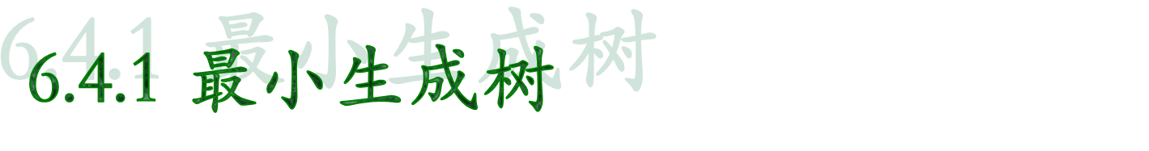
已知一个带权图，求其生成树，使得树中所有边上的权值之和最小。
0
1 3
2
4 5
0
6
5
1
1
1
3
5
5
3
2
3
2
6
4
2
4
4
5
6

Slide 22
最常用的算法
普里姆(prim)算法
卡鲁斯卡尔(kruskal)算法

Slide 23
1. 普里姆(prim)算法
19
a
b
5
12
14
a
c
7
18
e
8
16
3
g
d
27
21
f

Slide 24
设G=(V, {E})是连通图，最小生成树T的顶点集合为U，边的集合是TE。
首先：U ={u₀ } (u₀∈V) ， TE = ϕ
重复执行下述操作：
在所有u ∈U， v ∈V-U的边(u，v) ∈E中找一条代价最小的边(u_{i} ，v₀)并入集合TE，同时v₀并入U，直到 U = V为止。
V-U
U

Slide 25
例如:
19
a
b
a
b
5
5
12
14
14
c
c
7
18
e
e
8
16
8
16
3
3
g
d
g
d
21
27
21
f
f
所得生成树权值和
= 14+8+3+5+16+21 = 67

Slide 26

a
19
b
a
b
5
5
14
12
14
c
7
c
18
e
e
8
16
8
16
3
3
g
d
g
d
21
27
21
f
f
V-U
U

Slide 27
带权图(网)用邻接矩阵表示。
最小生成树用一个结构数组(closedge)表示，数组下标表示图中的顶点序号；对当前V－U集中的每个顶点，记录和顶点集U中顶点相连接的代价最小的边：
typedef struct {
VertexType vexs[VNUM];
WeightType
arcs[VNUM][VNUM];
int vexnum, arcnum;
} NetGraph ；
struct {
VertexType adjvex； // U集中的顶点
WeightType lowcost; // 边的权值
} closedge[VNUM]；

Slide 28
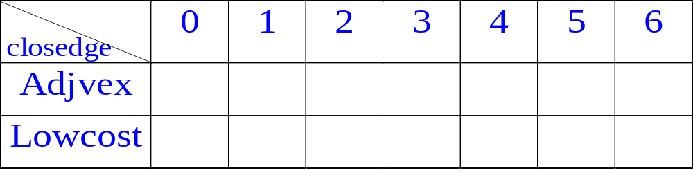
0
1
G.arcs[i][j]:
19
a
b
5
a
b
2
0 1 2 3 4 5 6
14
12
c
∞ 19 ∞ ∞ 14 ∞ 18
19 ∞ 5 7 12 ∞ ∞
∞ 5 ∞ 3 ∞ ∞ ∞
∞ 7 3 ∞ 8 21 ∞
14 12 ∞ 8 ∞ ∞ 16
∞ ∞ ∞ 21 ∞ ∞ 27
18 ∞ ∞ ∞ 16 27 ∞
7
c
0
1
2
3
4
5
6
18
e
8
3
16
e
4
d
d
g
21
g
27
3
6
f
f
5
0 1 2 3 4 5 6
G.vexs[i]:
a b c d e f g
a b c d e f g
c
a
a
e
d
d
e
a
d
e
19
14
16
18
12
3
16
7
5
5
3
8
8
14
21
21

Slide 29
void MiniSpanTree_P(NetGraph G, VertexType u)
{ //带权的连通图G的存储结构为邻接矩阵NetGraph，
//用普里姆算法从顶点u出发构造网G的最小生成树
k=LocateVex (G, u); //确定起点u在图G中的位置
for (j=0; j<G.vexnum; j++) // 辅助数组初始化
if (j≠k)
{ closedge[j]. adjvex = u;
closedge[j]. lowcost= G.arcs[k][j] };
closedge[k].lowcost = 0; // 初始，U＝{u}
for (i=0; i<G.vexnum; i++) {

Slide 30
k = minimum(closedge);
// 求出加入生成树的下一个顶点(k)
printf(closedge[k].adjvex, G.vexs[k]，
closedge[k].lowcost );
// 输出生成树上一条边
closedge[k].lowcost = 0; //第k顶点并入U集
for(j=0; j<G.vexnum; ++j)
//修改其它顶点的最小边
if (G.arcs[k][j] < closedge[j].lowcost)
{ closedge[j].adjvex = G.vexs[k];
closedge[j]. lowcost =G.arcs[k][j]; }
}
} //MiniSpanTree_P

Slide 31
2、克鲁斯卡尔(kruskal)算法
设G=（V，{ E} )是连通图
① 将边从小到大排序；
② 将n个顶点分成n棵树；
③ 选最小的一条边（u，v)，满足u，v不在同一连通集
④ 重复③，选够n-1条边停止；
0
1 3
2
4 5
6
5
1
5
3
2
6
4
6
0


（0，2）=1 （1，2）=5
（3，5）=2 （2，3）=5
（1，4）=3 （0，1）=6
（2，5）=4 （2，4）=6
（0，3）=5 （4，5）=6
1
1

1
5
3
2

2
3
2
2
4
4
5

5
X

Slide 32
比较两种算法
克鲁斯卡尔算法
算法名
普里姆算法
时间复杂度
O(n²)
O(eloge)
适应范围
稠密图
稀疏图

